Slide 1
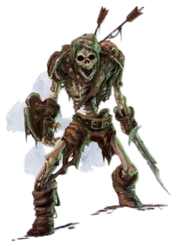
슬래시 언데드
2022.12.13
20175334 장윤제

Slide 2
게임 소개
핵 앤 슬래시 장르의 1인칭 액션 게임
주인공이 무한히 생성되는 언데드 몬스터들을 죽이고 목표를 수집하며 생존하는 게임

Slide 3
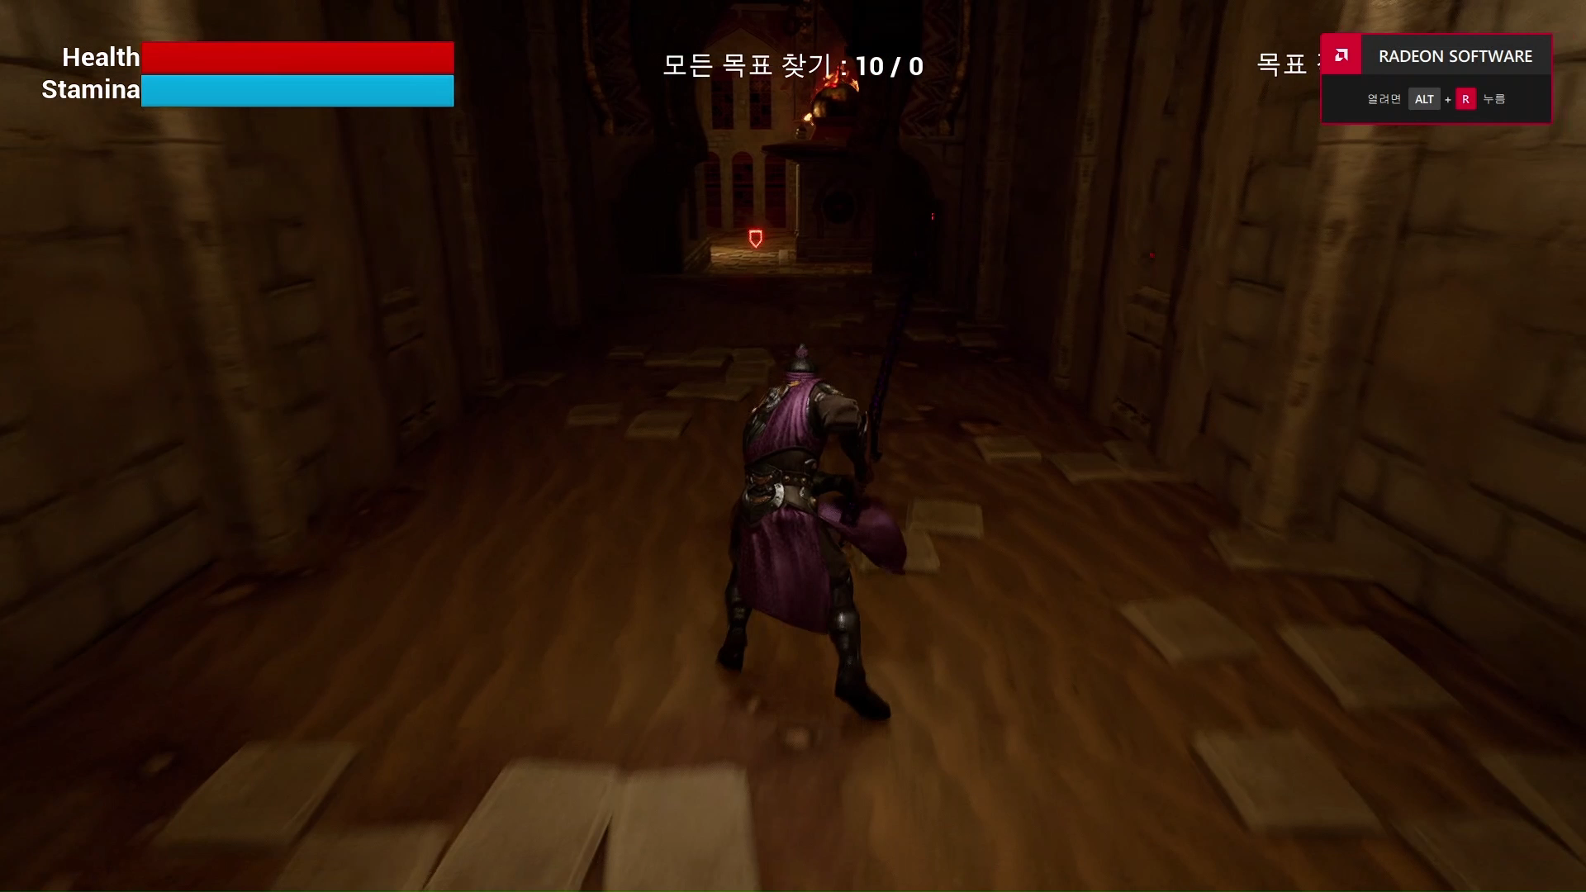
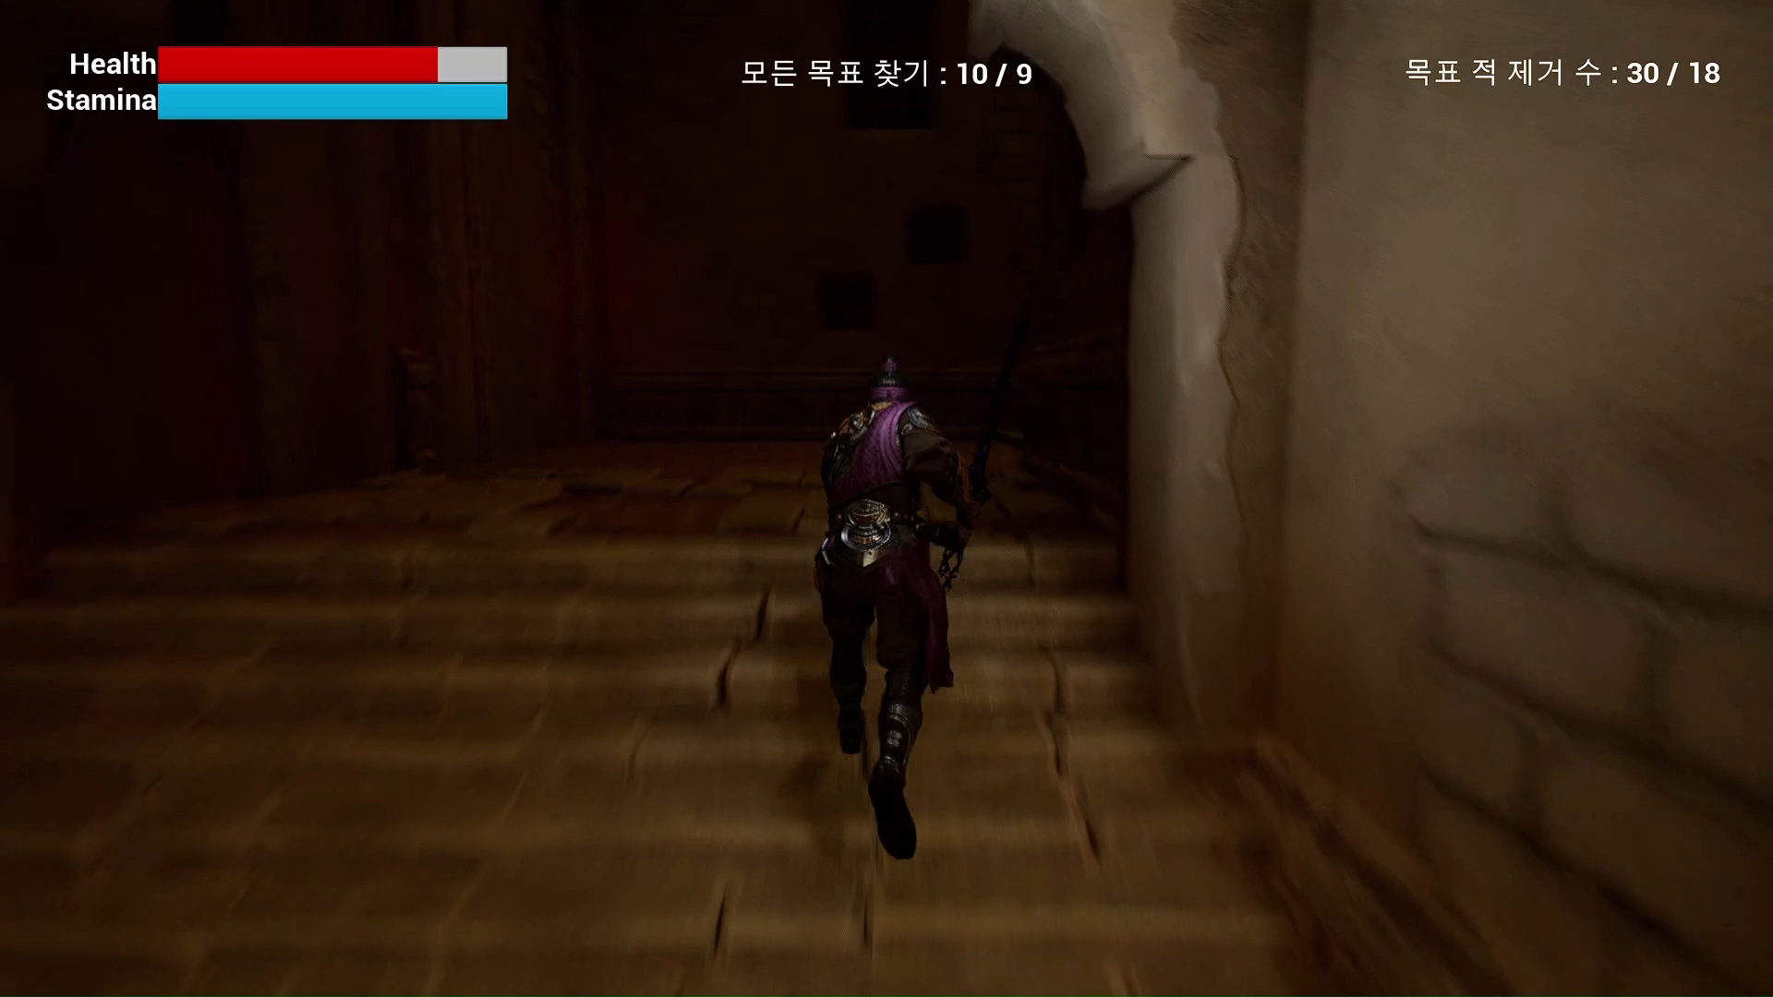
구현된 주요 기술/기능
플레이어 이동
마우스 회전으로 시야 제어
마우스 수평 입력으로 캐릭터 회전 제어
Space 키로 캐릭터 대쉬
Add Impulse
Delay 0.3초, 스테미나 소모
Dash
시야

Slide 4
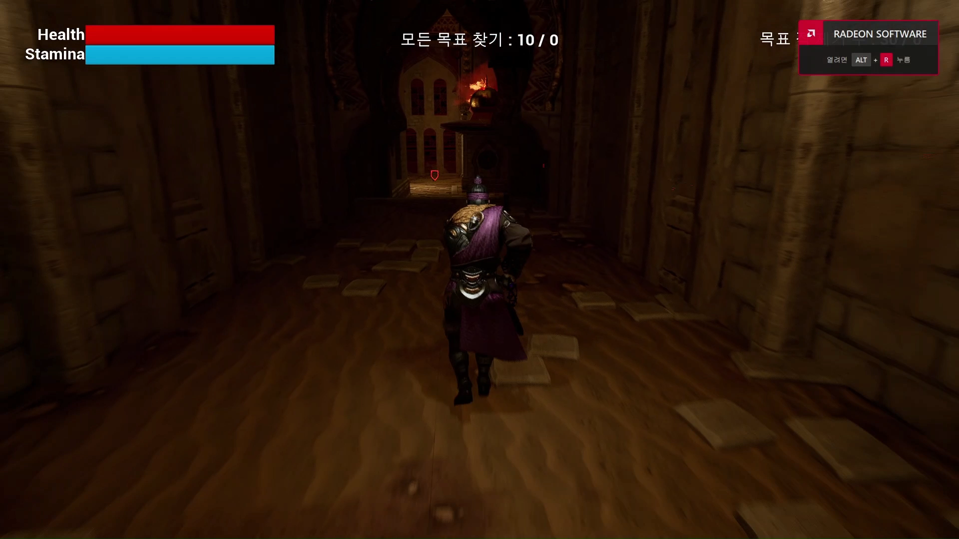
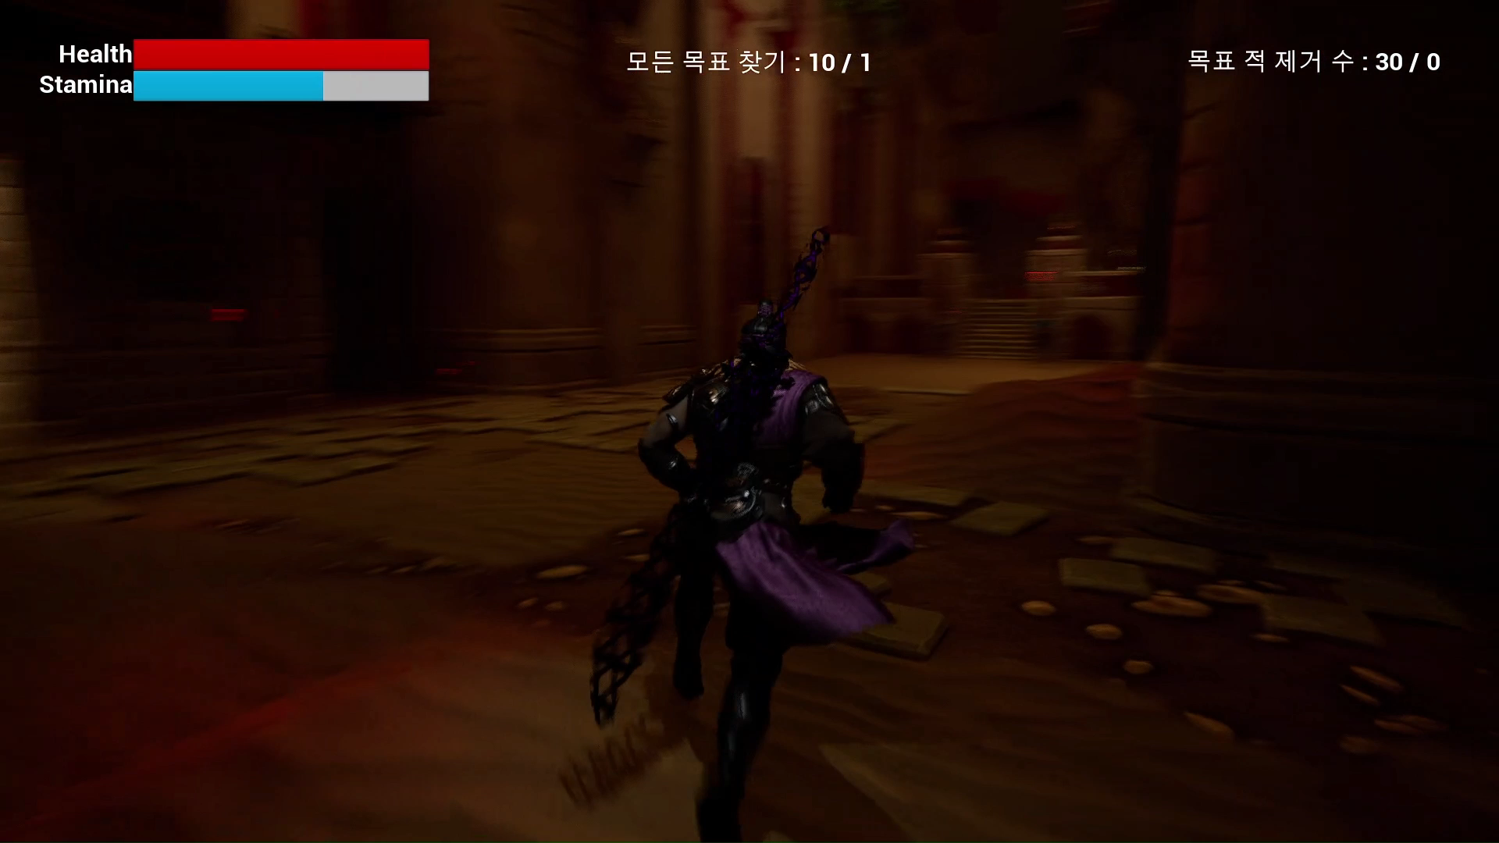
구현된 주요 기술/기능
플레이어 이동
WASD 키로 이동 제어
전/후진 과 좌/우 이동
후진, 좌/우 이동 시 이동속도가 느려짐
Shift 키로 달리기
스테미나 소모, 달릴때 공격X
Movement
Sprint

Slide 5
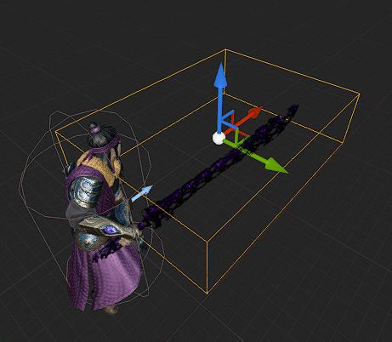
구현된 주요 기술/기능
플레이어 공격 시스템
플레이어의 공격범위를 콜라이더로 구현
콜라이더에 적이 들어오면 배열에 추가
추가된 적은 플레이어가 공격하면 데미지를 받음
공격 범위

Slide 6
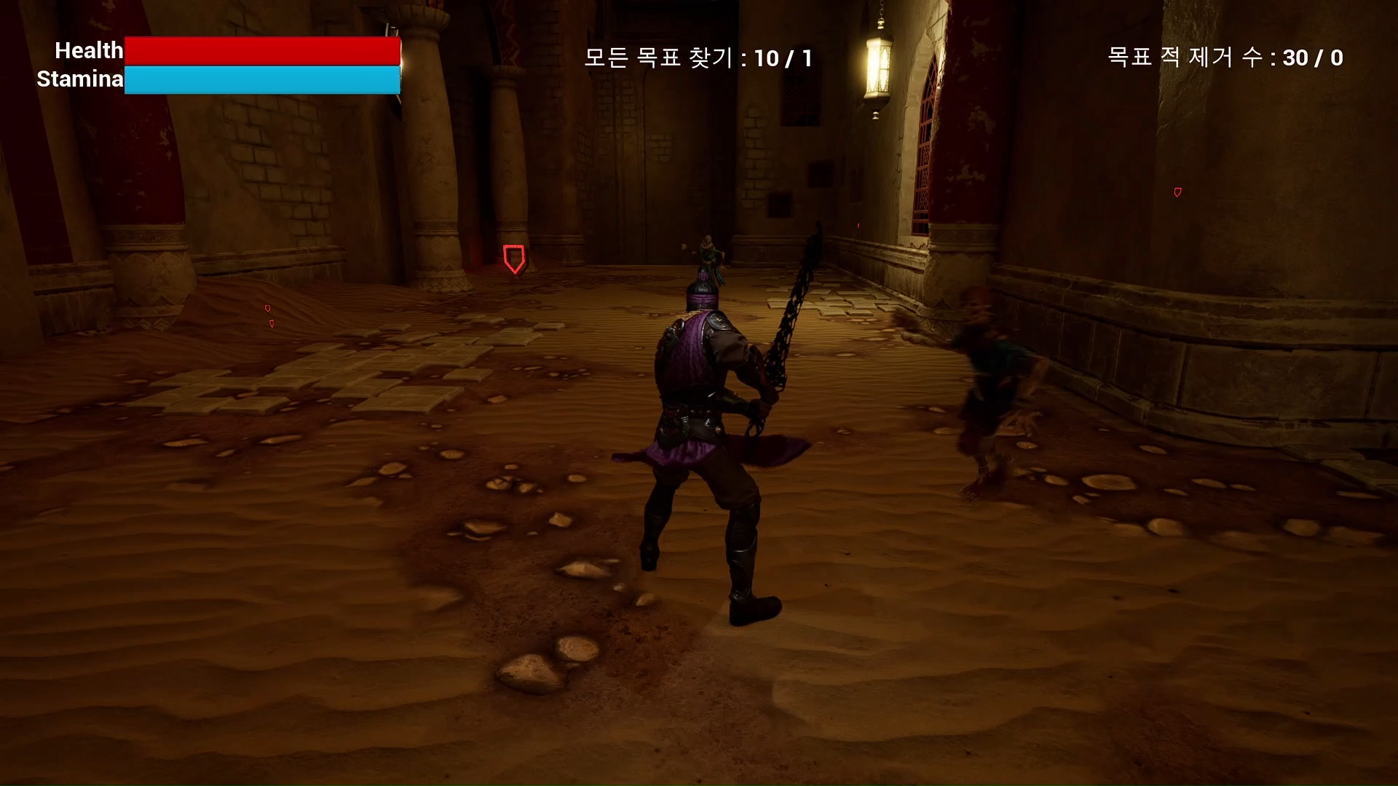
구현된 주요 기술/기능
플레이어 공격 시스템
적 공격 이펙트 구현
Spawn Emitter at Location

Slide 7
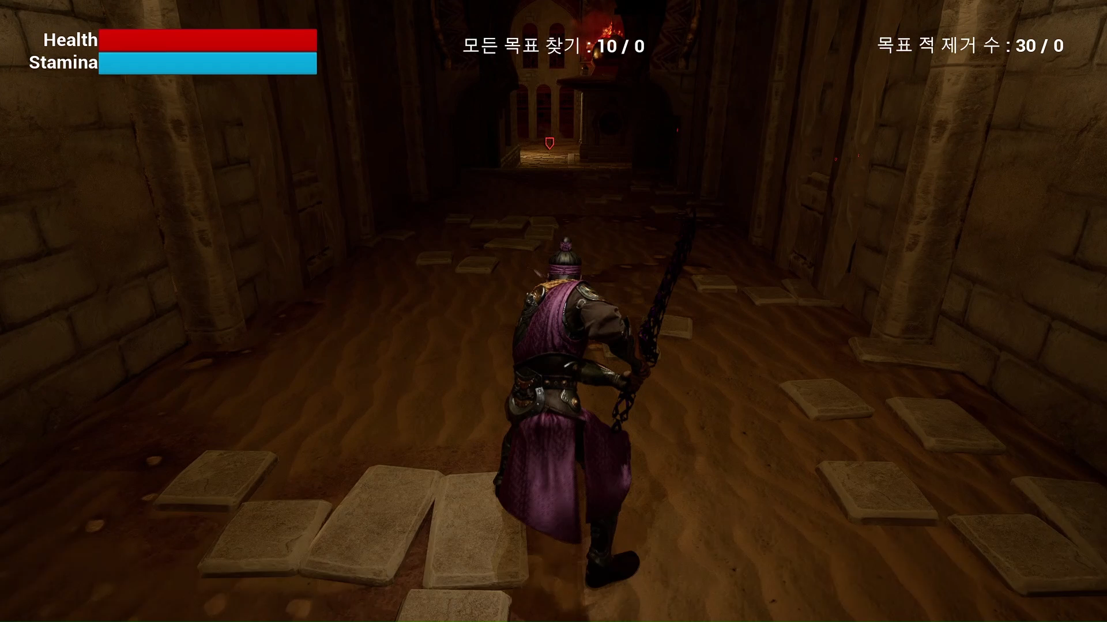
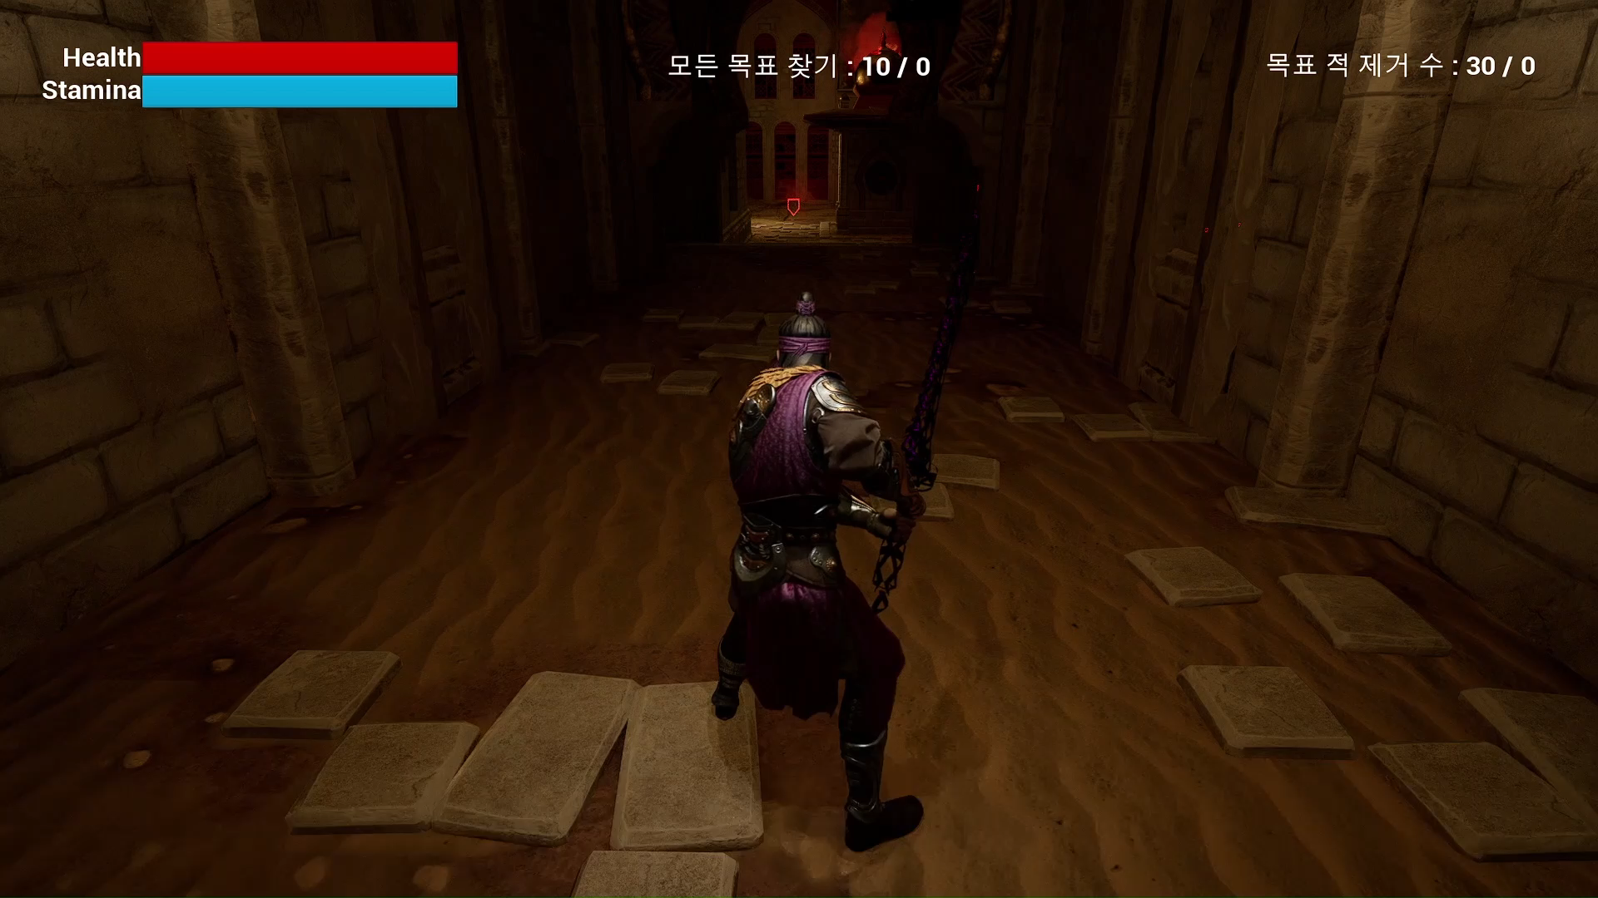
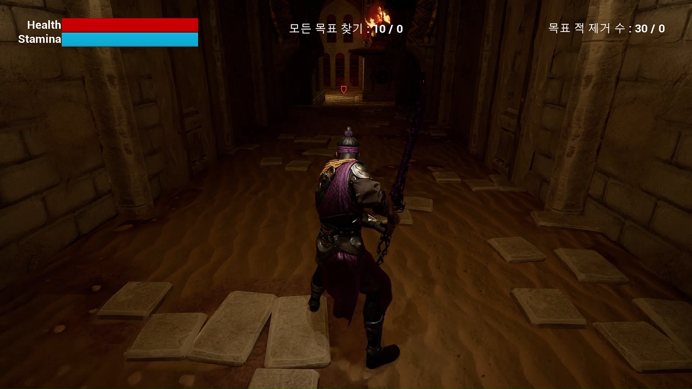
구현된 주요 기술/기능
플레이어 공격 시스템
콤보 시스템 구현
마우스 좌, 우클릭의 조합으로 다양한 공격 패턴 구현
스테미나가 부족하면 공격 X
좌클릭 1, 2, 3타

Slide 8
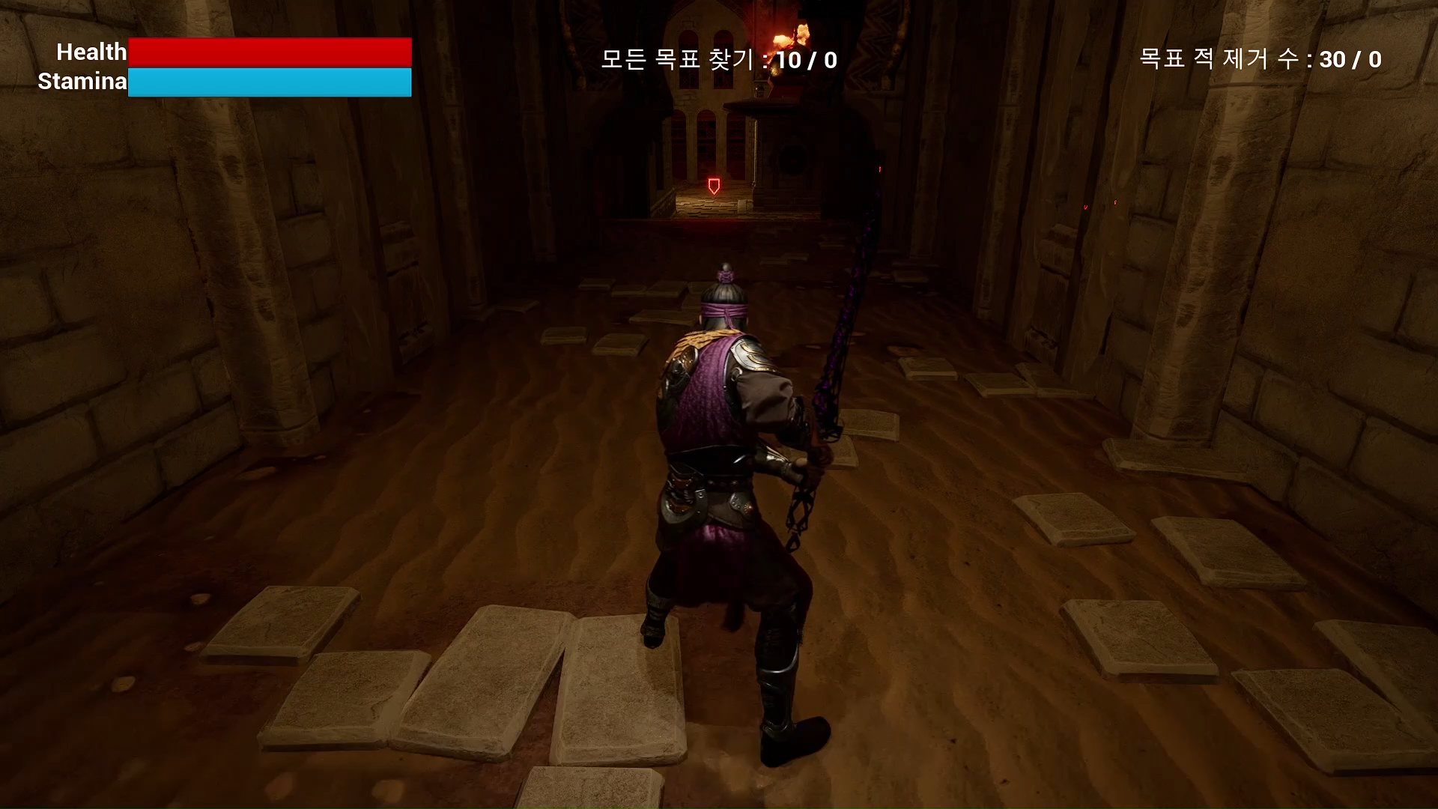
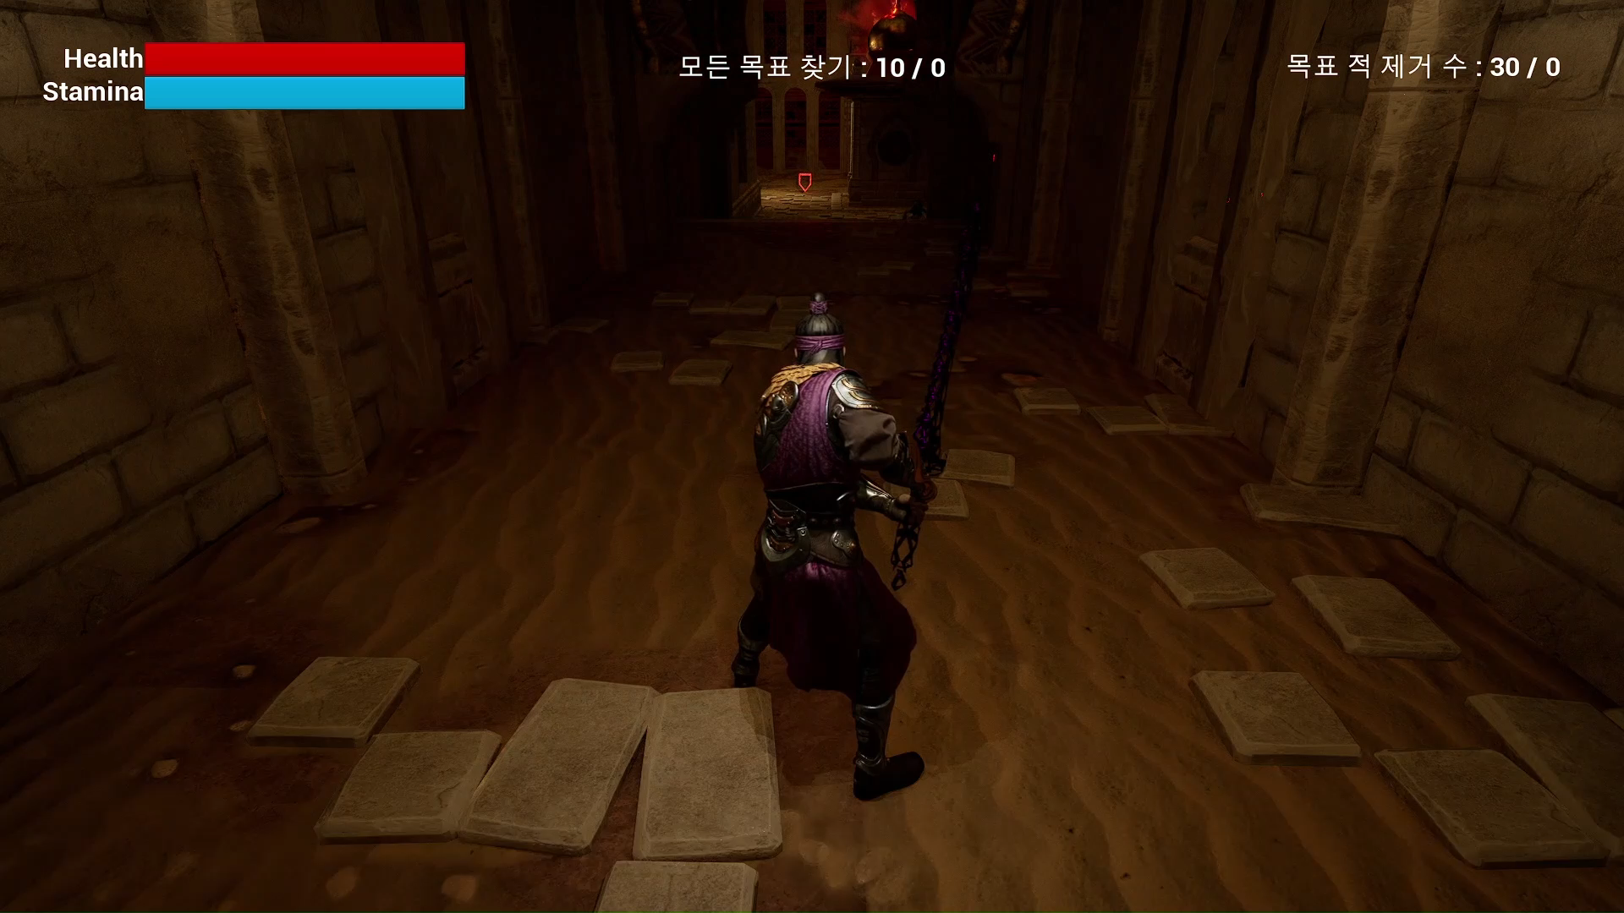
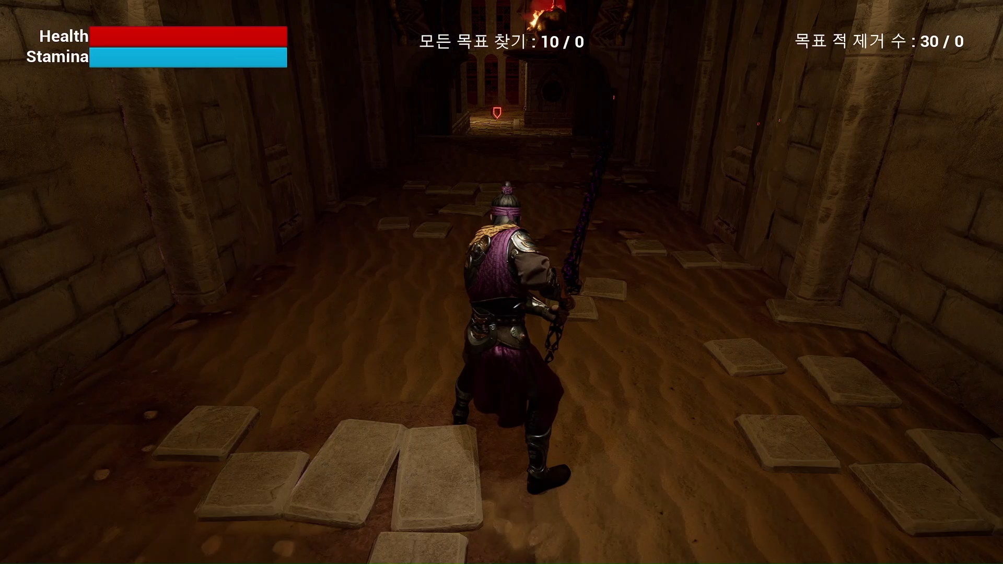
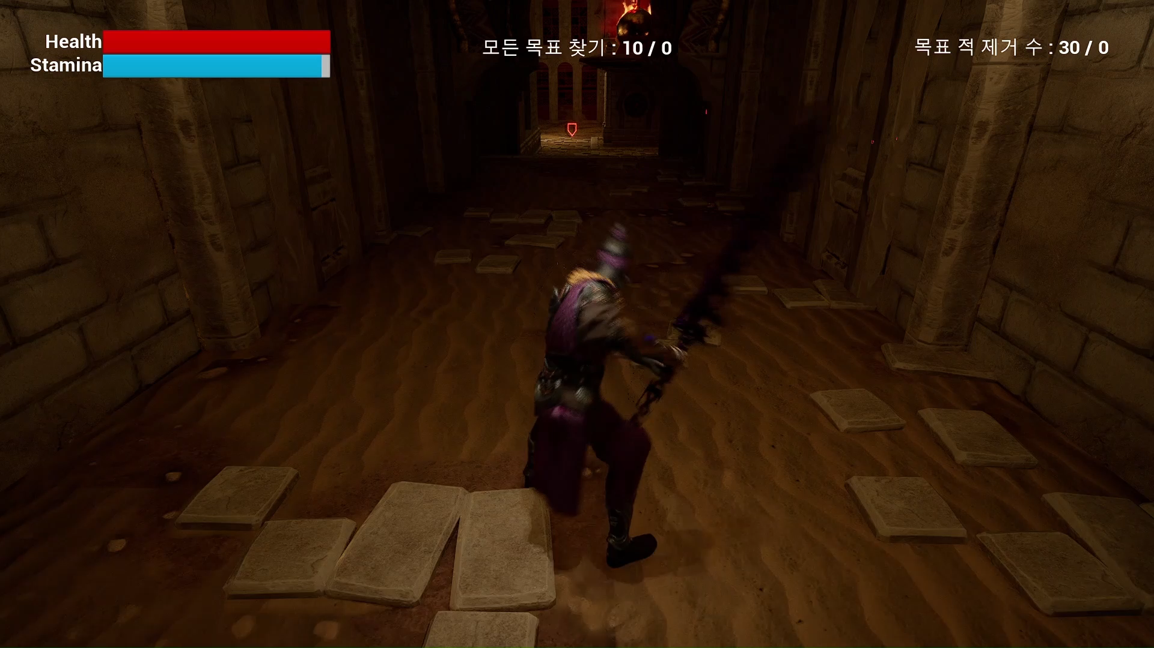
구현된 주요 기술/기능
우클릭 – 힐과 스테미나 충전(쿨타임2초)
좌1 –> 우클릭
좌2 -> 우클릭
좌3 -> 우클릭

Slide 9
구현된 주요 기술/기능
AI 적 구현
Behavior Tree
맵에 배치된 무작위 포인트로 이동
데미지를 입거나, 시야에 플레이어가 보이면 쫓아가서 공격
적 무한 생성
Get Random Point In Navigable Radius
Spawn AI From Class
최대 30마리
적 Mesh
Mesh들을 배열에 넣어 Start때 랜덤하게 설정
Set Skeletal Mesh

Slide 10
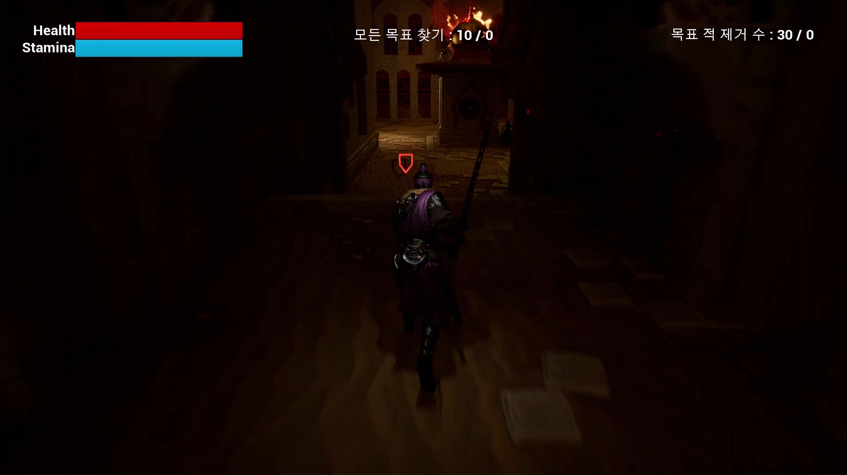
구현된 주요 기술/기능
게임 목표 구현
적 최소 30마리 이상 제거
맵 상의 목표 10개 획득
목표 획득

Slide 11
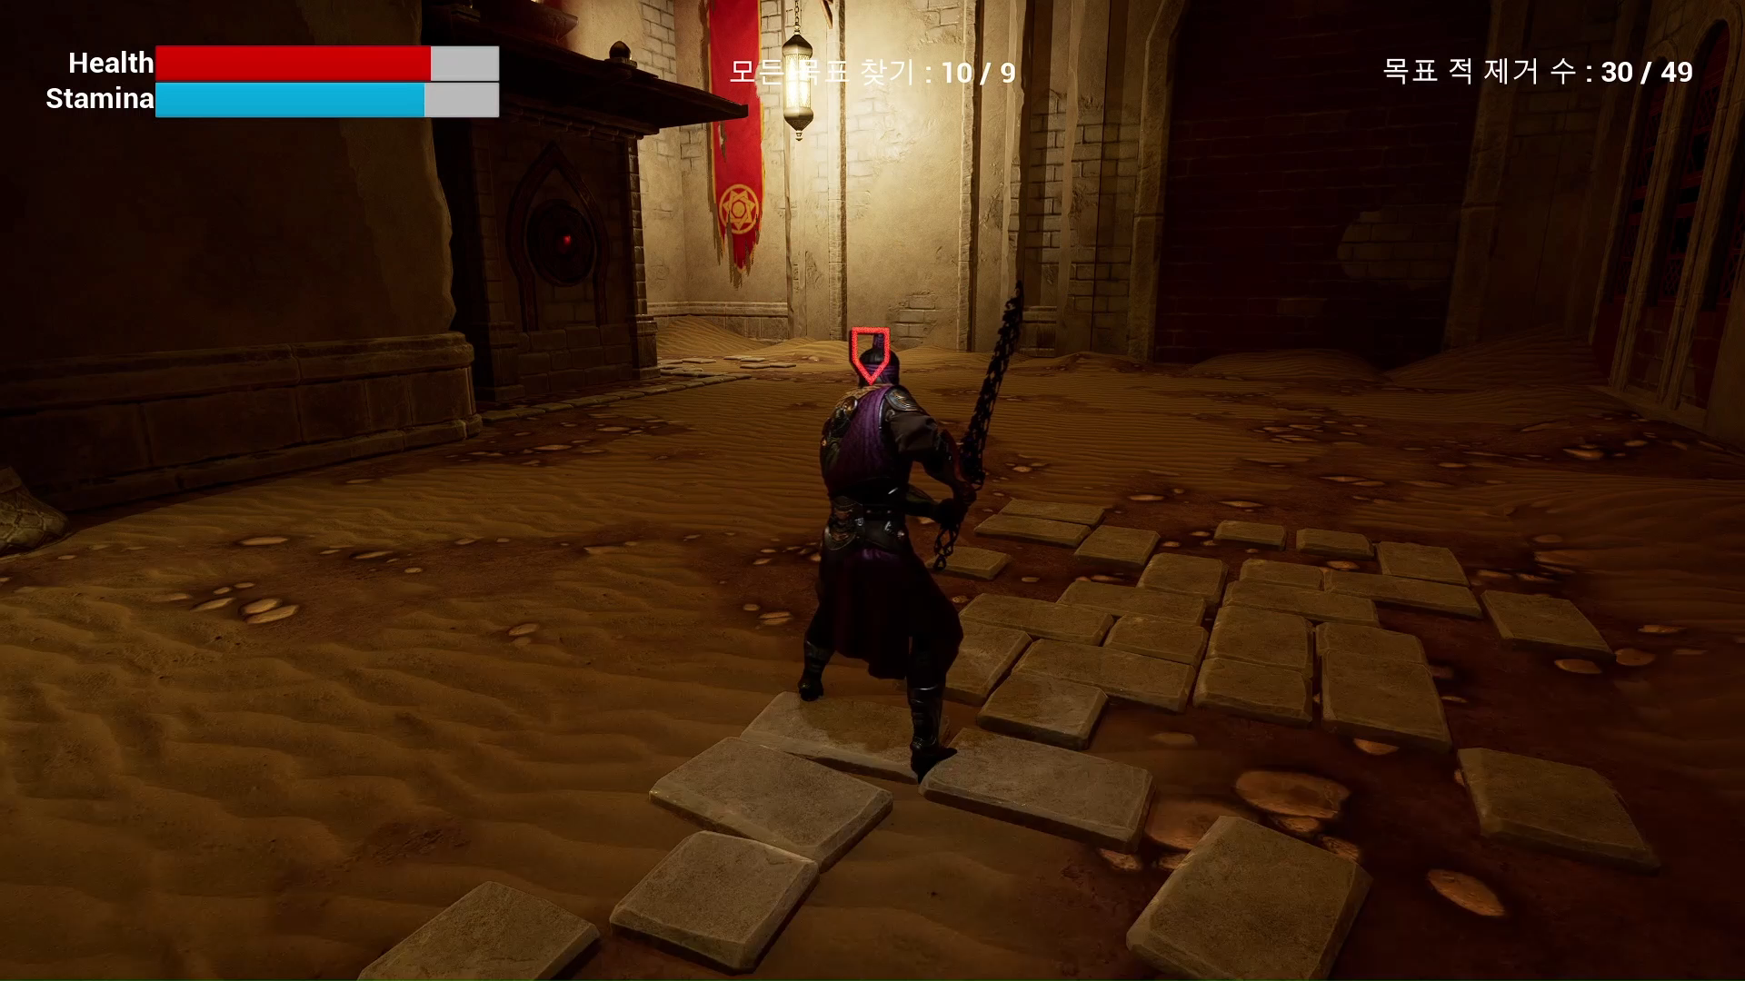
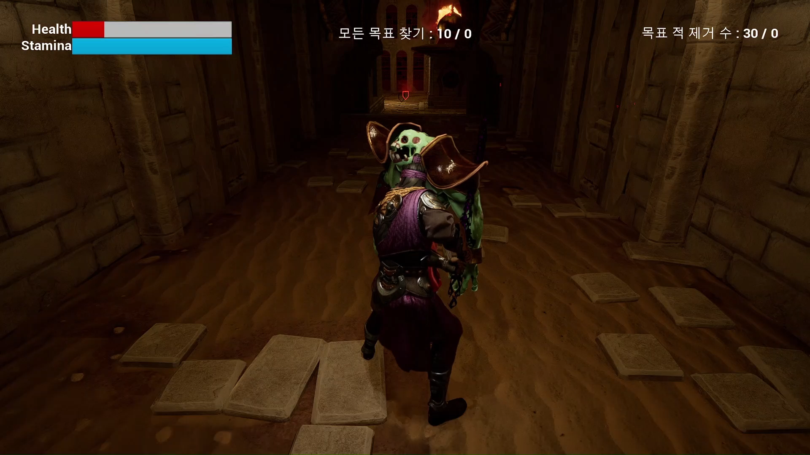
구현된 주요 기술/기능
게임 목표 구현
목표 모두 완료시 승리 창
죽을 시 패배 창
승리
패배

Slide 12
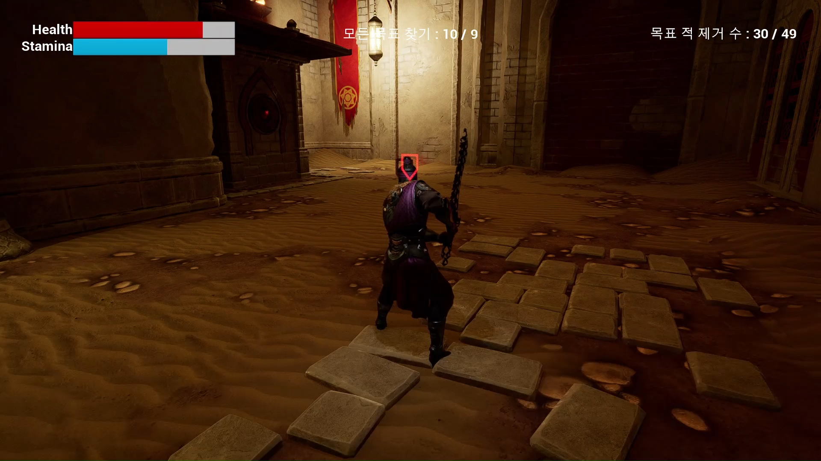
구현된 주요 기술/기능
일시정지 기능
게임으로 돌아가기
게임 종료

Slide 13
특징
자랑할 만한 점
핵앤슬래시 장르 특유의 시원한 타격감을 느낄 수 있다.

Slide 14
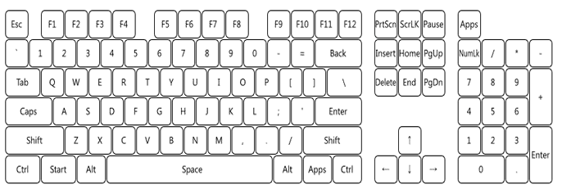
사용자 인터페이스
달리기
이동
대쉬
일시 정지
마우스 좌클릭 : 일반 공격
마우스 우클릭 : 콤보 공격

Slide 15
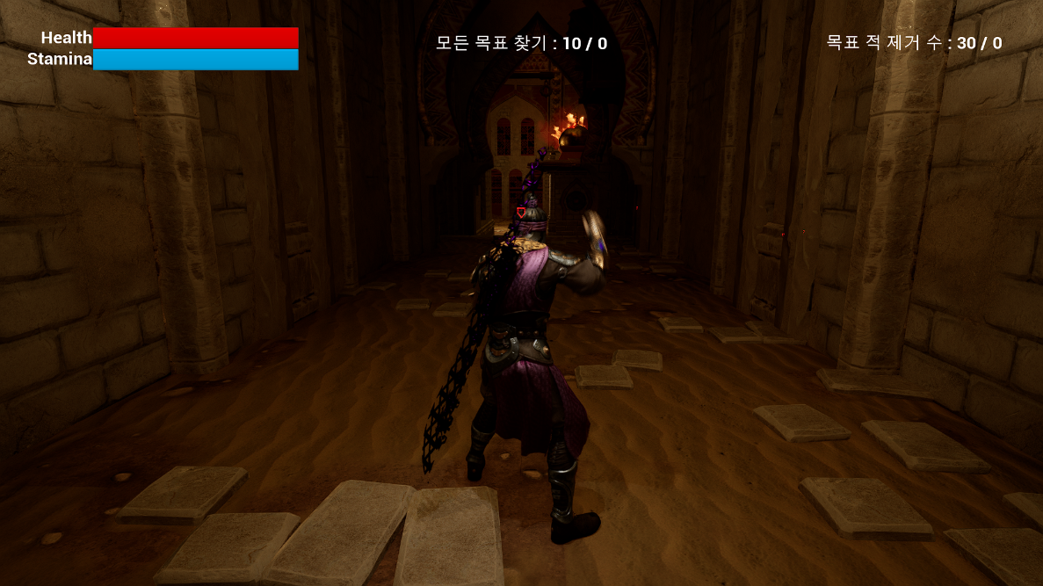
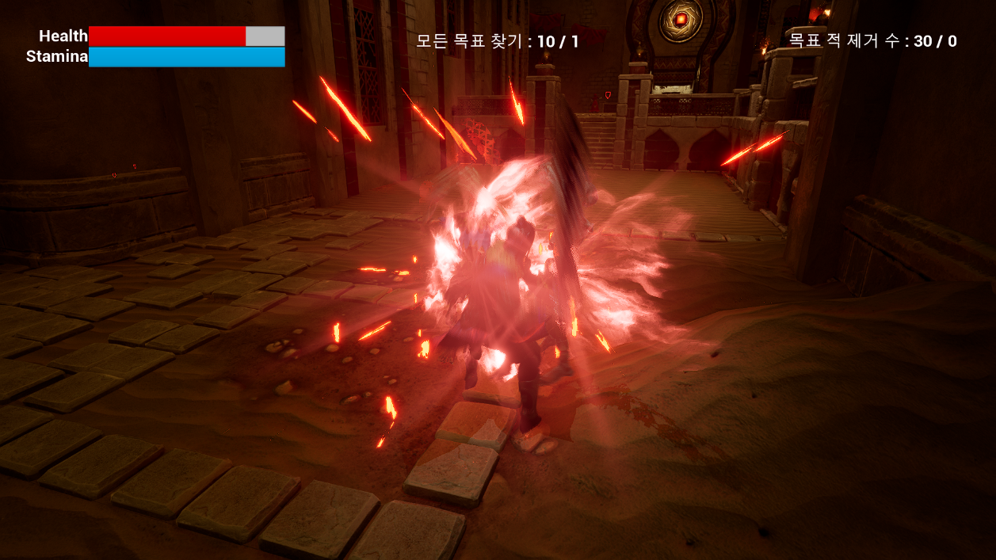
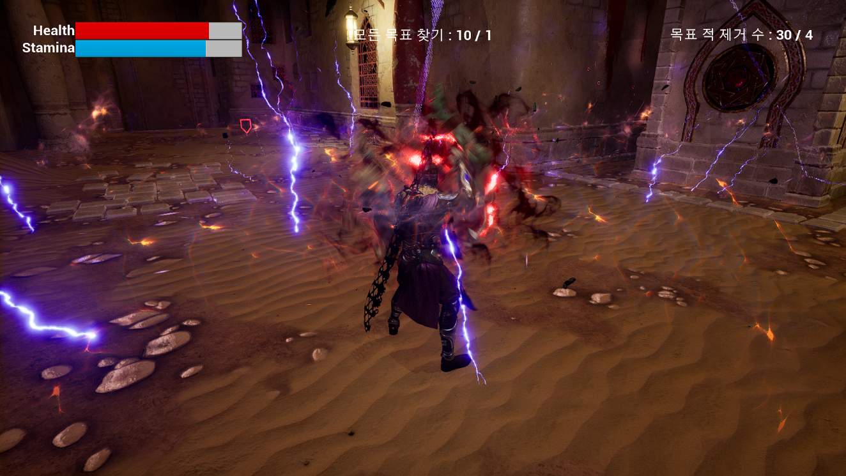
스크린샷

Slide 16
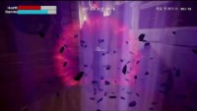
시연 동영상

Slide 17
향후 개선점
보스 구현
Level 추가
그 외 하고 싶은 말
스파게티 블루프린트 머리 터진다..

Slide 18
감사합니다

